Slide 1


NHẬN DẠNG CHỮ VIẾT TAY VÀ ỨNG DỤNG CHO NHẬP ĐIỂM TỰ ĐỘNG

Slide 2
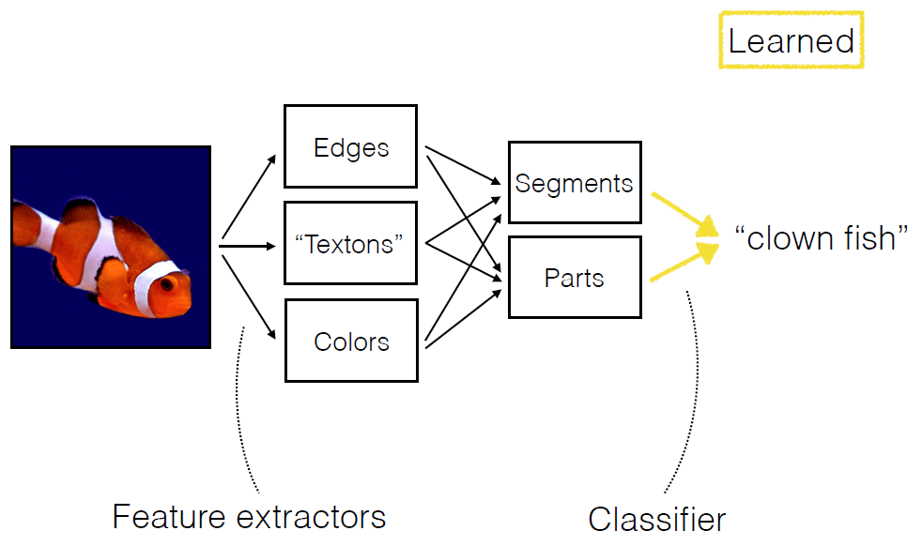
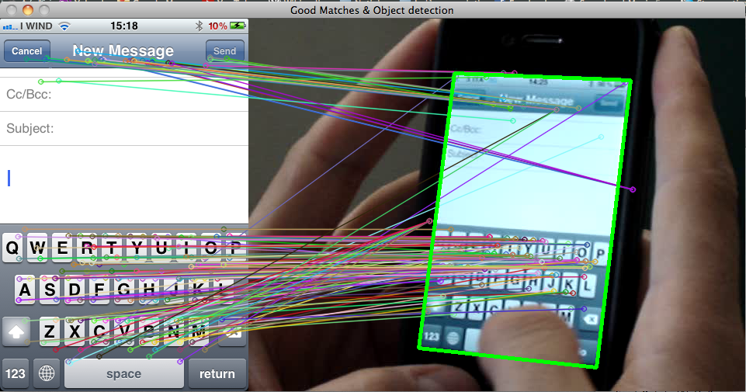
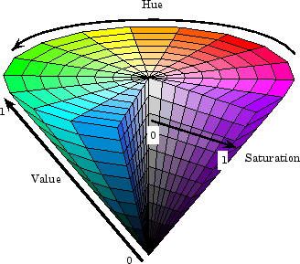
CNN
SURF
HSV

Slide 3
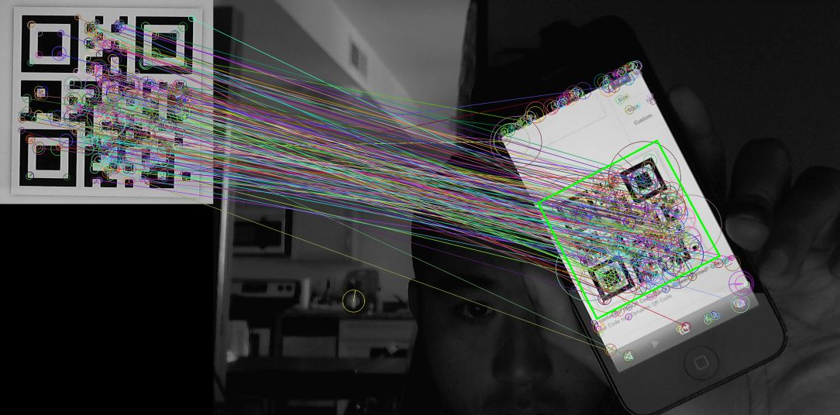
I. SURF

Slide 4
Khái niệm
Để giải quyết bài toán này,giới thiệu thuật toán trích chọn đặc trưng SURF (Speed Up Robust Features) có được sự cân bằng giữa yêu cầu tốc độ và sự chính xác. Đặc trưng tối ưu cả hai giai đoạn phát hiện đặc trưng (detector) và mô tả đặc trưng (descriptor) về mặt thời gian tính toán nhưng vẫn giữ được tính bền vững của đặc trưng

Slide 5
Khái niệm
Bộ phát hiện đặc trưng của SURF sử dụng phép xấp xỉ trên ma trận Hessian và ảnh tích hợp (Integral Image) để làm giảm thời gian tính toán một cách đáng kể.
Bộ mô tả đặc trưng tương tự như đặc trưng SIFT, sử dụng vector 64 chiều chứa thông tin biến thiên trên ảnh dựa trên sự phân phối bậc nhất Haar wavelet tác động trên trục x và y, kết hợp với ảnh tích lũy làm tăng tốc độ tính toán.

Slide 6
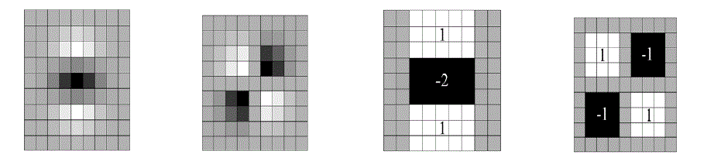
Hessian
Bộ dò này được xây dựng dựa trên ma trận Hessian vì hiệu suất tốt của nó về thời gian tính toán và độ chính xác, kết hợp với việc sử dụng ảnh tích hợp để giảm thời gian tính toán đặc trưng.

Slide 7
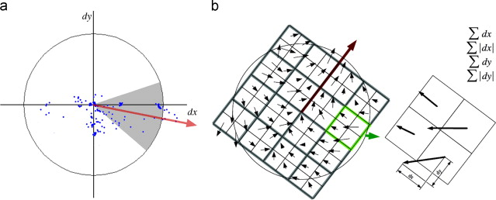
Haar Wavelet
Haar wavelet bất biến với sự Trang 30 thay đổi của ánh sáng và sự tương phản khi ta chuẩn hóa vector mô tả đặc trưng về chiều dài đơn vị.
Mô tả hướng và ảnh hưởng vùng đặc trưng

Slide 8
Cấu trúc
Tạo mô tả
Giai đoạn 4
So khớp đặc trưng.
Giai đoạn 3
Gán hướng cho các điểm nổi bật và mô tả đặc trưng SURF
Giai đoạn 2
Sử dùng bộ dò Fast-Hessian để xác định các điểm nổi bật
Giai đoạn 1

Slide 9
Ưu điểm
Đối với nhiệm vụ nhận dạng đối tượng, Thuật toán SURF được sử dụng vì các thuộc tính mạnh mẽ của nó,bao gồm quy mô bất biến, dịch bất biến, chiếu sáng bất biến, bất biến tương phản, và bất biến luân phiên & nó có thể phát hiện các đối tượng trong các hình ảnh được chụp dưới các điều kiện khác nhau nằm bên ngoài.

Slide 10
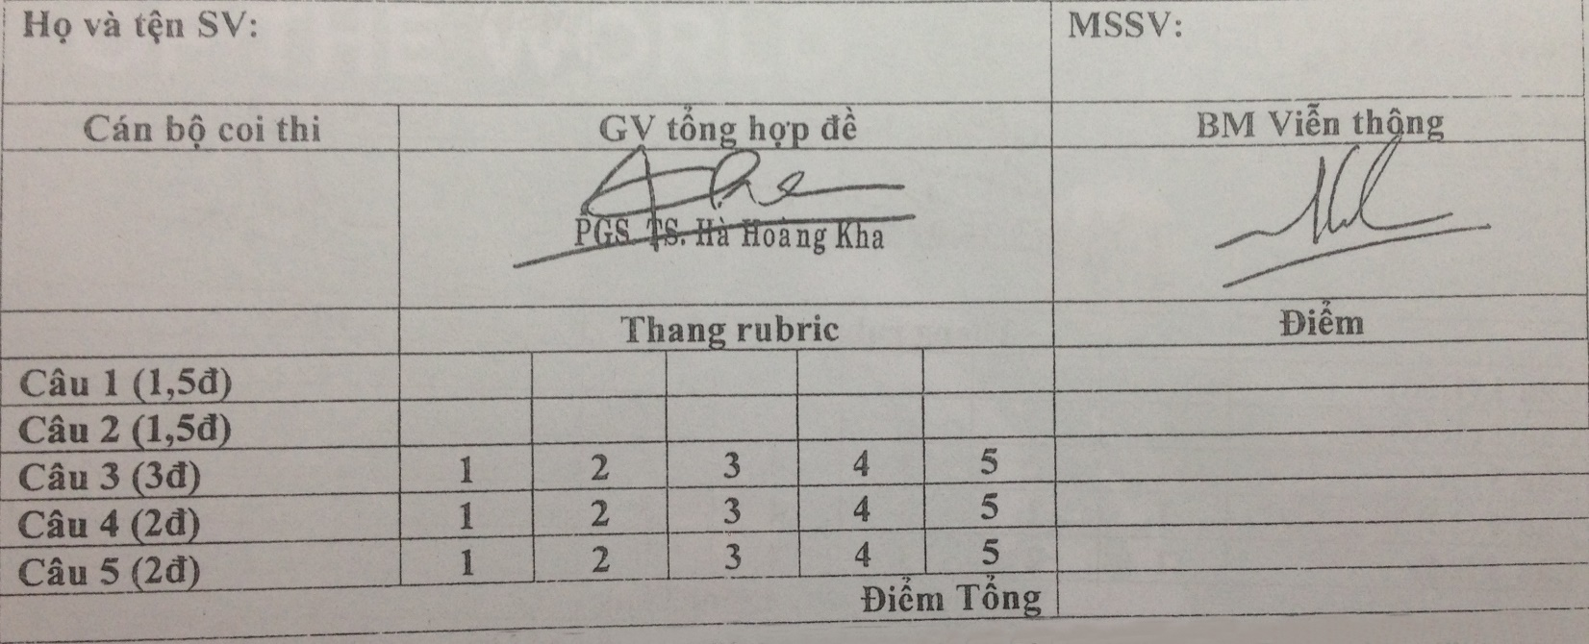
Kết quả

Slide 11
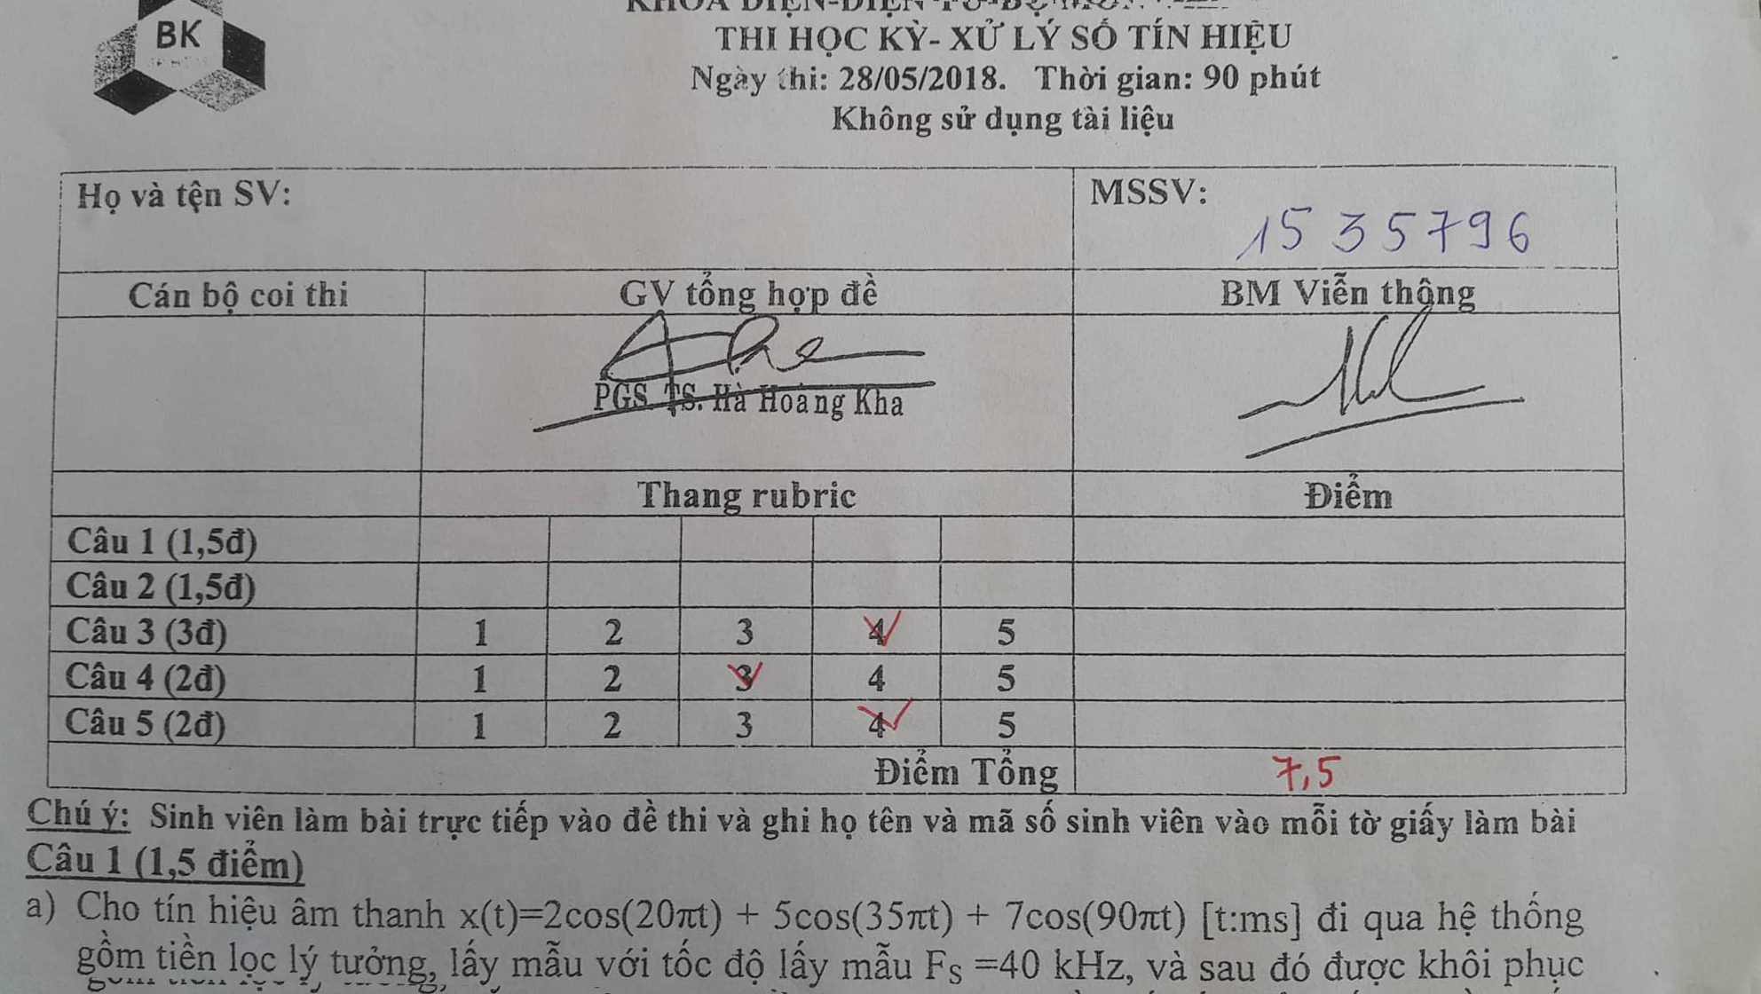
Kết quả

Slide 12
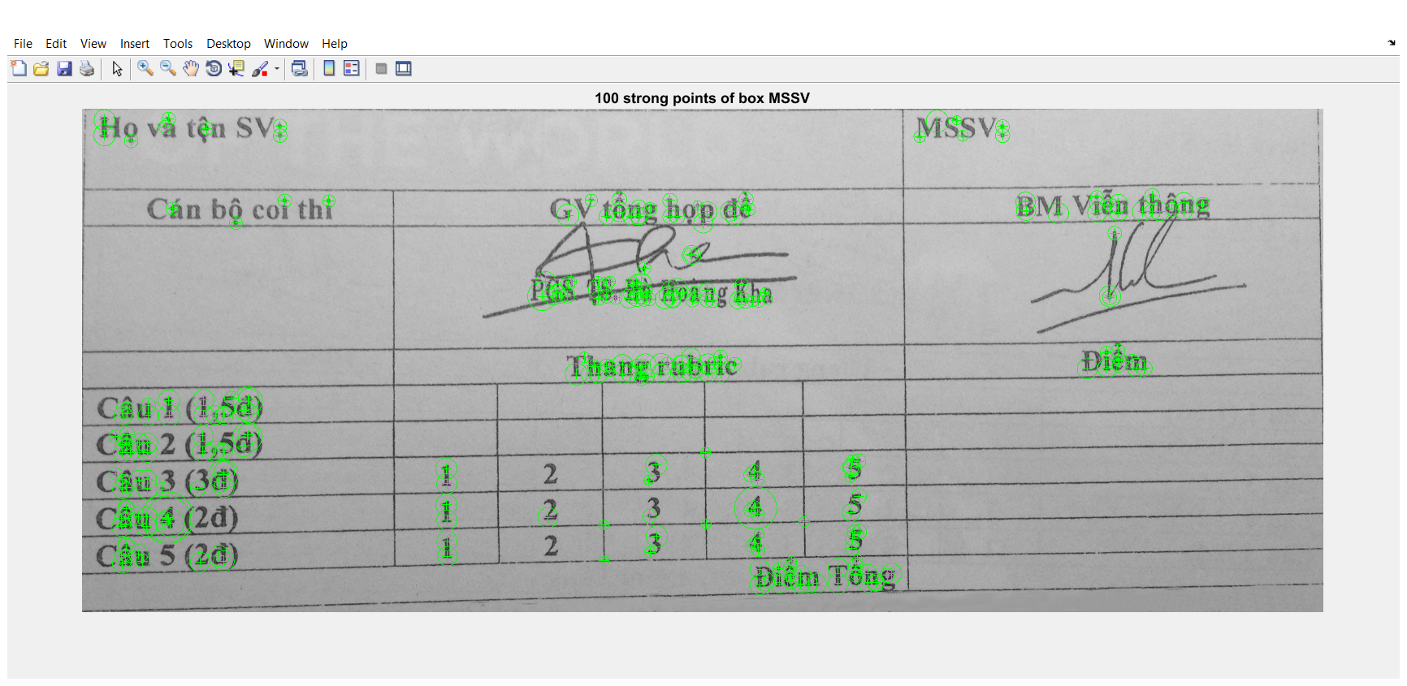
Kết quả

Slide 13
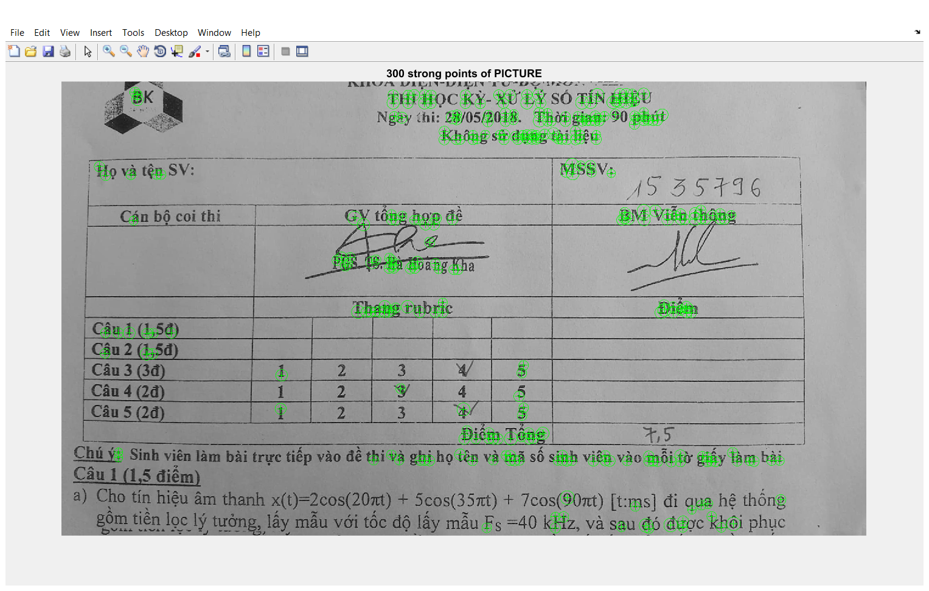
Kết quả

Slide 14
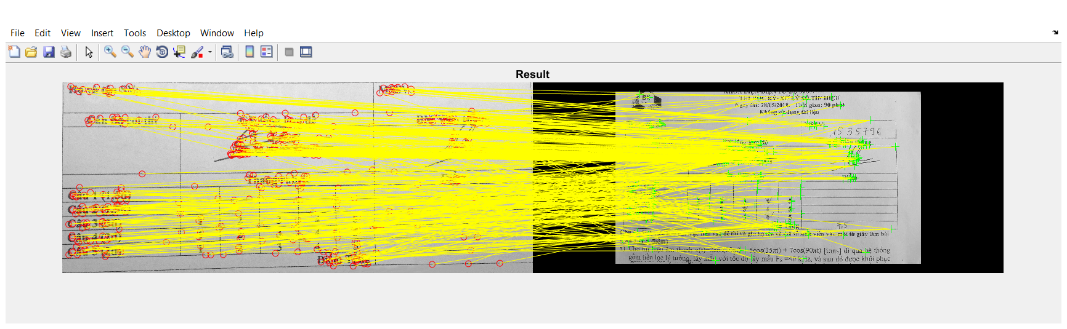
Kết quả

Slide 15
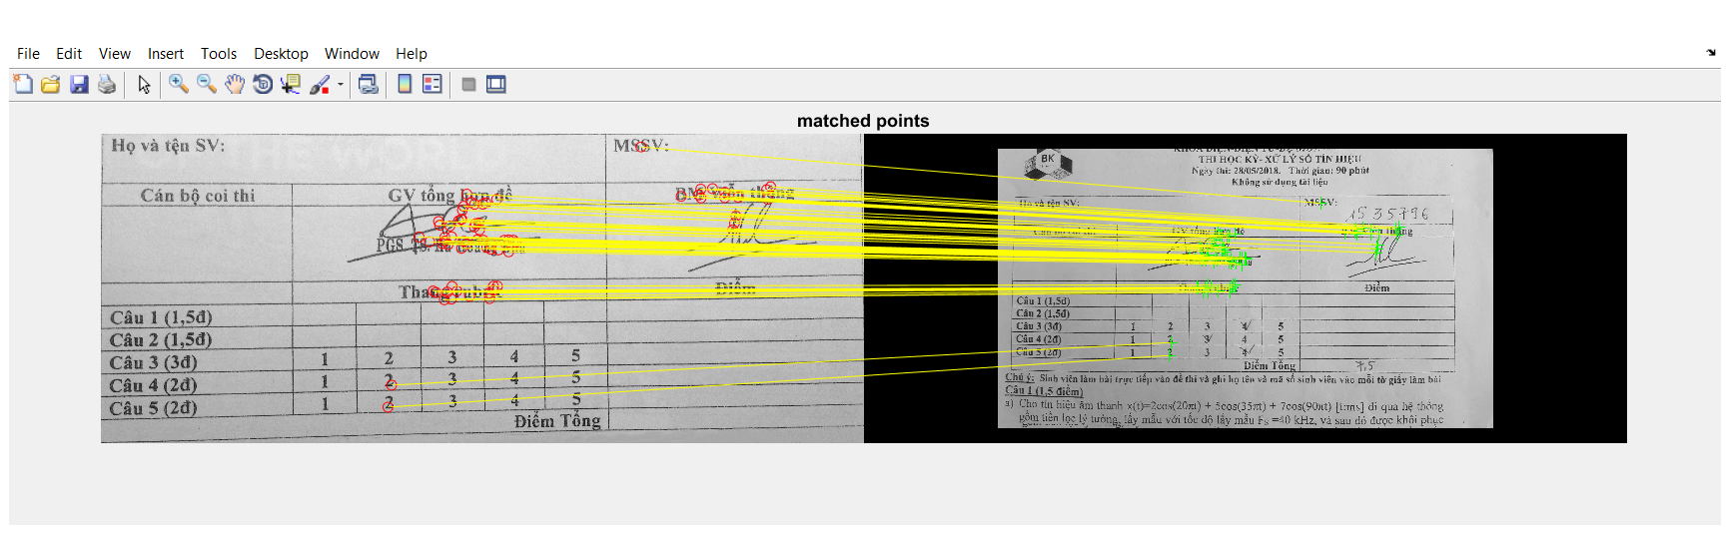
Kết quả

Slide 16
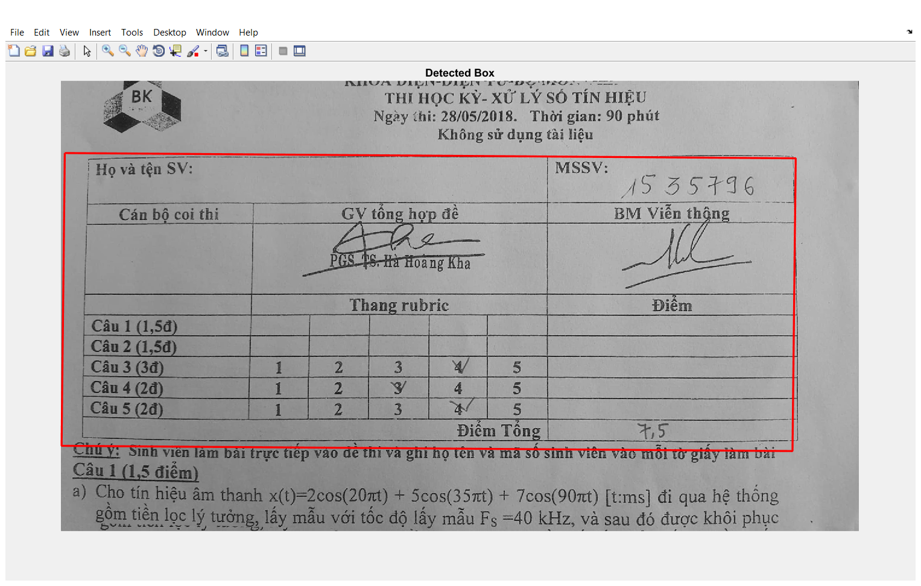
Kết quả

Slide 17
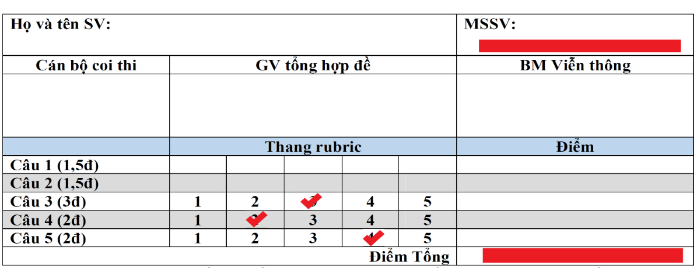
HSV
Khi giáo viên chấm bài, họ thường sử dụng màu mực đỏ để chấm điểm tổng và đánh dấu vào các ô điểm Rubic tương ứng với số điểm.
Khi sinh viên ghi tên cùng mã số sinh viên họ sẽ sử dụng một màu mực khác màu đỏ (xanh, đen,…)
Ý tưởng: lọc màu đỏ và từ đó xác định vị trí của từng dấu màu đỏ tương ứng với điểm Rubic và điểm tổng

Slide 18
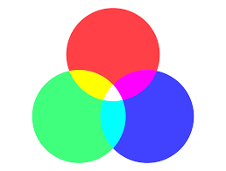
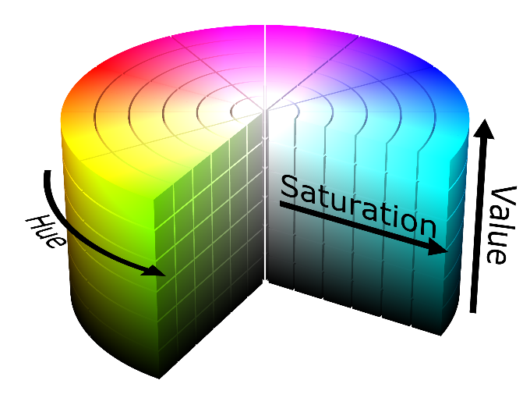
So sánh 2 hệ màu RGB và HSV
Sự kết hơp của 3 màu cơ bản : đỏ (Red), Xanh lục(Green), Xanh lam (Blue) để mô tả tất cả các màu khác
- H (HUE) : vùng màu
- S (SATURATION) : độ bảo hòa màu .
- V (VALUE) :giá trị hay độ sáng của màu sắc.

Slide 19
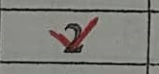
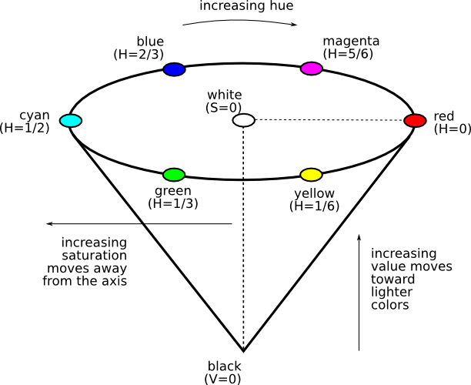

Tách kênh màu

Slide 20
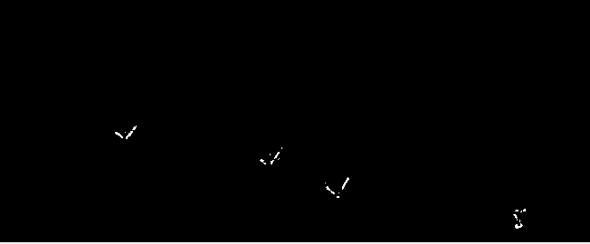
Kết quả sau khi đã lọc màu đỏ

Slide 21
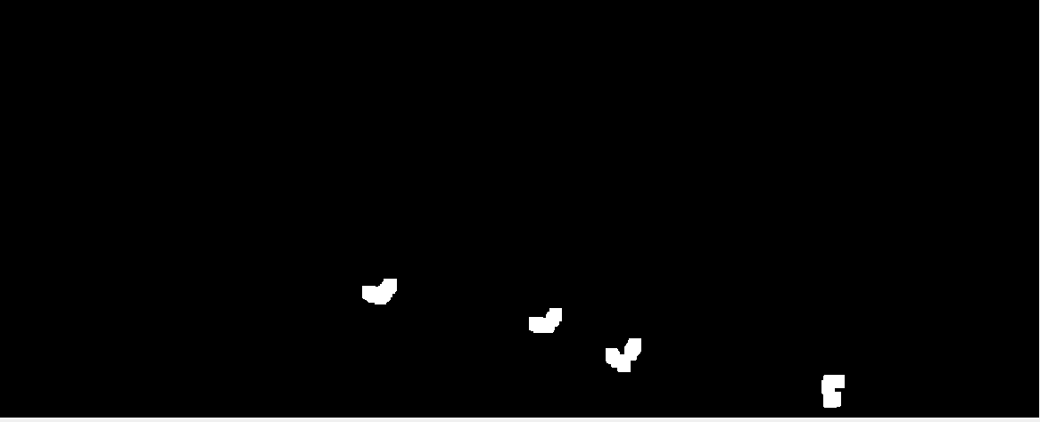
Sử dụng phương pháp giãn nở

Slide 22

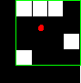
Hàm regionprops
Xác định tọa độ của các kí tự

Slide 23
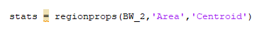
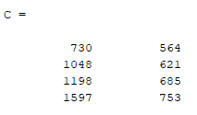
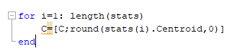
‘Area’ – để trả về số lượng pixel thực tế trong khu vực.
‘Centroid’ – trả về giá trị trung tâm khối lượng của khu vực. Lưu ý rằng phần tử đầu tiên của Centroid là tọa độ ngang (hoặc tọa độ x) của tâm khối lượng, và phần tử thứ hai là tọa độ thẳng đứng (hoặc tọa độ y).

Slide 24
+ Thang Rubic có 5 hàng tương ứng với số câu ( câu 1 đến câu 5 ) và hàng cuối cùng là ô điểm tổng => Tung độ (y) giúp xác định câu hỏi
+ Thang Rubic gồm có 5 cột tương ứng điểm từ 1 đến 5 => Hoành dộ (x) quyết định điểm số

Slide 25
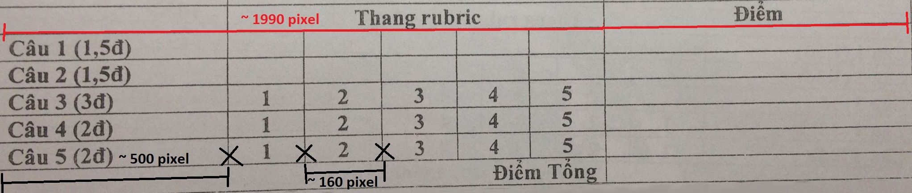
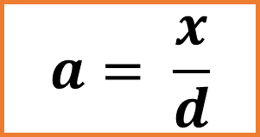
Xem xét giá trị của hoành độ (x) tương ứng để suy ra điểm số trong thang Rubic cần tìm.
d
x
0.25
0.33
0.41
0.49
0.56
0.64
$$a= \frac{x}{d}$$
So sánh giá trị a với cái móc đã đo

Slide 26
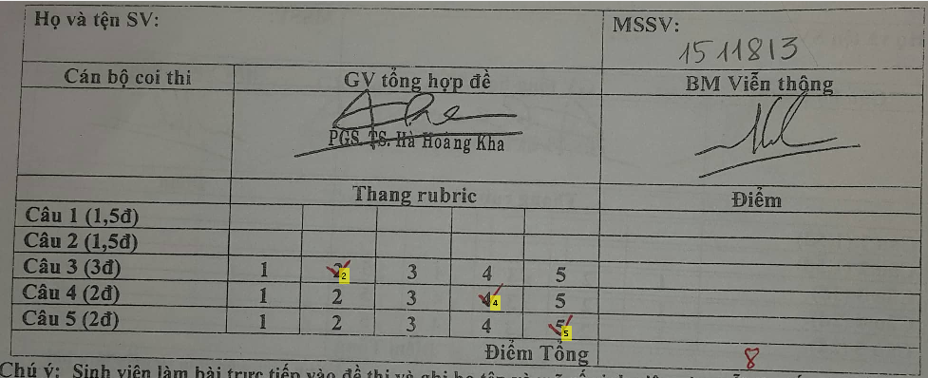
Kết quả của quá trình xử lý khung điểm

Slide 27
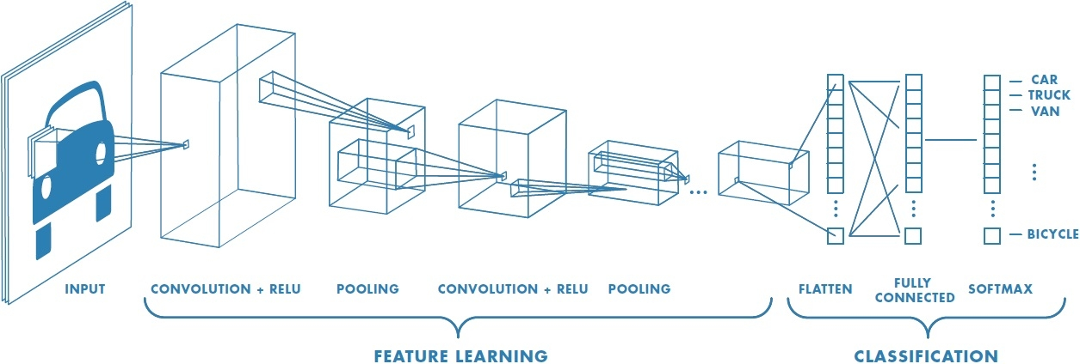
III. CNN

Slide 28
Khái niệm
Convolutional Neural Networks (CNN) là một mạng neuron sử dụng tích chập (convolution) thay vì nhân ma trận thông thường với ma trận đầu vào. Nó bao gồm một tập hợp các lớp Convolution chồng lên nhau, mỗi một lớp sau khi thông qua các hàm kích hoạt sẽ tạo ra các thông tin trừu tượng hơn cho các lớp tiếp theo.

Slide 29
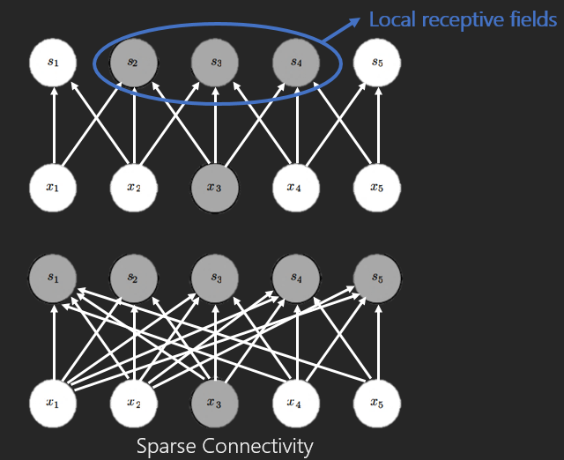
Lớp Convolution
Trong mô hình mạng neuron thông thường thì mỗi neural đầu vào cho mỗi neural đầu ra trong các lớp tiếp theo. Mô hình này gọi là mạng kết nối đầy đủ (fully connected layer) hay mạng toàn vẹn (affine layer). Còn trong mô hình CNNs thì khác. Các layer liên kết được với nhau thông qua cơ chế convolution. Layer tiếp theo là kết quả convolution từ layer trước đó, nhờ vậy mà ta có được các kết nối cục bộ. Đây chính là ưu điểm đầu tiên của mạng CNN so với mạng neuron thông thường là ANN (Artificial Neural Network)

Slide 30
Như vậy mỗi neuron ở lớp kế tiếp sinh ra từ kết quả của filter áp đặt lên một vùng ảnh cục bộ của neuron trước đó. Mỗi một lớp được sử dụng các filter khác nhau thông thường có hàng trăm hàng nghìn filter như vậy và kết hợp kết quả của chúng lại. Trong quá trình huấn luyện mạng (traning) CNN tự động học các giá trị qua các lớp filter dựa vào cách thức mà ta thực hiện. Ví dụ trong tác vụ phân lớp ảnh, CNNs sẽ cố gắng tìm ra thông số tối ưu cho các filter tương ứng theo thứ tự raw pixel > edges > shapes > facial > high-level features. Layer cuối cùng được dùng để phân lớp ảnh.

Slide 31
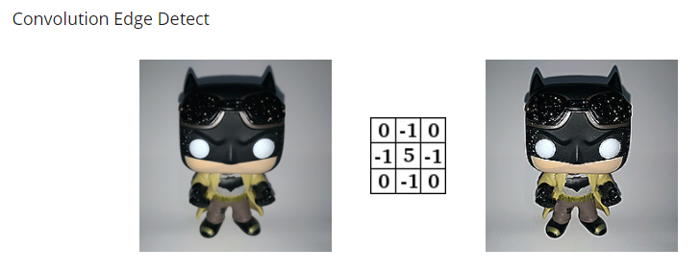
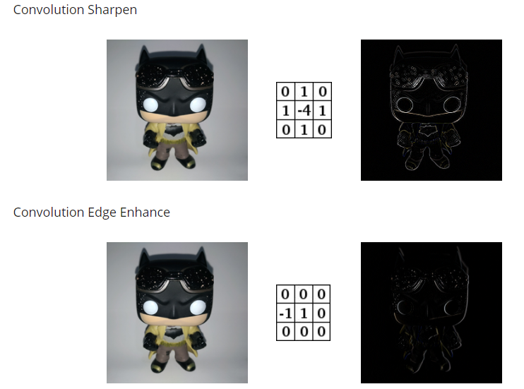

Slide 32

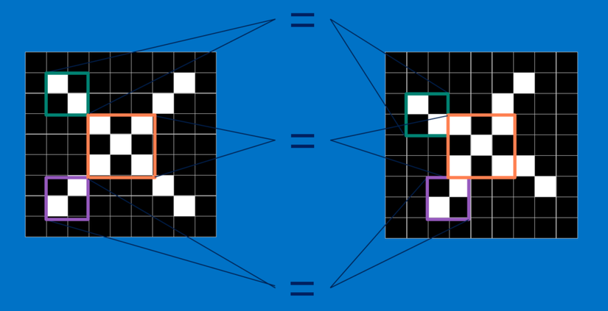
Ưu điểm
Một điểm đáng lưu ý nữa trong quá trình dạy máy học, với máy tính, một hình ảnh trông giống như một mảng hai chiều các điểm ảnh (tưởng tượng nó như một bàn cờ khổng lồ) với một số trong mỗi ô. Trong ví dụ trên, một điểm ảnh có giá trị 1 là trắng, và -1 là đen. Khi so sánh hai hình ảnh, nếu có giá trị điểm ảnh không trùng, thì những ảnh đó đối với máy tính là không khớp. Vì vậy, khi ảnh bị xoay, tịnh tiến hay co dãn, máy tính sẽ khó để so sánh, dẫn tới sai kết quả. Tuy nhiên, do cấu tạo của mạng là số lượng lớn các feature ghép lại với nhau nên nó so sánh hình ảnh theo từng feature. Bằng cách tìm ở mức thô các feature khớp nhau ở cùng vị trí trong hai hình ảnh, CNNs nhìn ra sự tương đồng tốt hơn nhiều so với việc khớp toàn bộ bức ảnh. Đây chính là ưu điểm thứ 2 của mạng CNN

Slide 33
Mạng Nơ-ron truyền thống (Neural Network) hoạt động không thực sự hiệu quả với dữ liệu đầu vào là hình ảnh.
Nếu kích thước ảnh tăng lên 1000×100001000×10000, chúng ta có 33 triệu (3M3M) thuộc tính cho mỗi ảnh đầu vào. Nếu sử dụng mạng liên kết đầy đủ (fully connected NN) và giả sử lớp thứ 2 có 10001000 thành phần (units/ neurons), ma trận trọng số sẽ có kích thước 1000×3M1000×3M tương đương với 3B3Btrọng số cần huấn luyện (learning).
Tốc độ tính toán thấp.
Mạng CNN do chỉ trích xuất cục bộ và dùng chung kerner nên bộ tham số nhỏ hơn rất nhiều

Slide 34
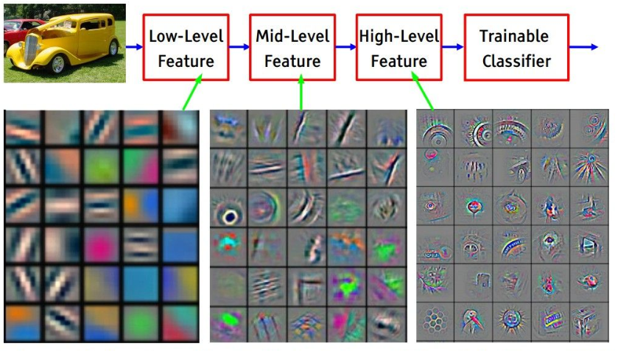
Ngoài các layer chứa feature, có một số layer khác như pooling/subsampling layer dùng để chắt lọc lại các thông tin hữu ích hơn (loại bỏ các thông tin nhiễu).

Slide 35
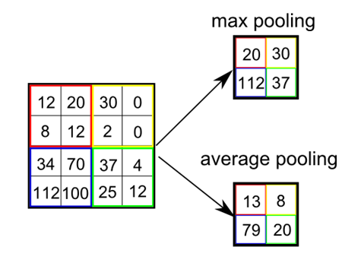
Pooling
Một công cụ mạnh mẽ khác mà CNNs sử dụng được gọi là pooling. Mục đích của pooling rất đơn giản, nó làm giảm số dữ liệu mà ta cần phải tính toán, từ đó giảm thời gian tính toán, tránh overfitting. Loại pooling ta thường gặp nhất là max pooling, lấy giá trị lớn nhất trong một pooling window. Pooling hoạt động gần giống với convolution, nó cũng có 1 cửa sổ trượt gọi là pooling window, cửa sổ này trượt qua từng giá trị của ma trận dữ liệu đầu vào (thường là các feature map trong convolutional layer), chọn ra một giá trị từ các gía trị nằm trong cửa sổ trượt (với max pooling ta sẽ lấy giá trị lớn nhất).

Slide 36
Fully-Conected
Fully connected là lớp cuối cùng của mạng CNN
Thường sử dụng 2 lớp Fully connected
Một lớp dùng để chuyển đổi từ ma trận 3D, 2D sang vecto phẳng
Một lớp để nối đến các ngõ ra mong muốn

Slide 37
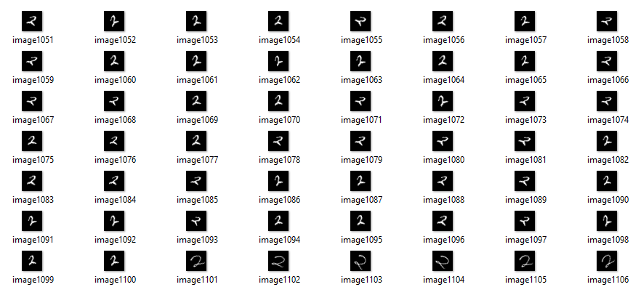
Ứng dụng
CNN
Do những đặc tính thuận lợi của mạng CNN như bất biến với phép quay, tịnh tiến,… Nhóm quyết định sử dụng mạng CNN cho thuật toán nhận dạng MSSV và điểm tổng trong bài kiểm tra.
Ảnh đầu vào gồm tập train 10 nhãn tương ứng số 0-> 9, mỗi nhãn 951 mẫu. tổng cộng 9510 mẫu. Tập test mỗi nhãn có 50 mẫu, tổng cộng 500 mẫu. Các mẫu tương ứng là ảnh 28x28 của các số từ 0->9 với đủ hình dạng và góc xoay

Slide 38
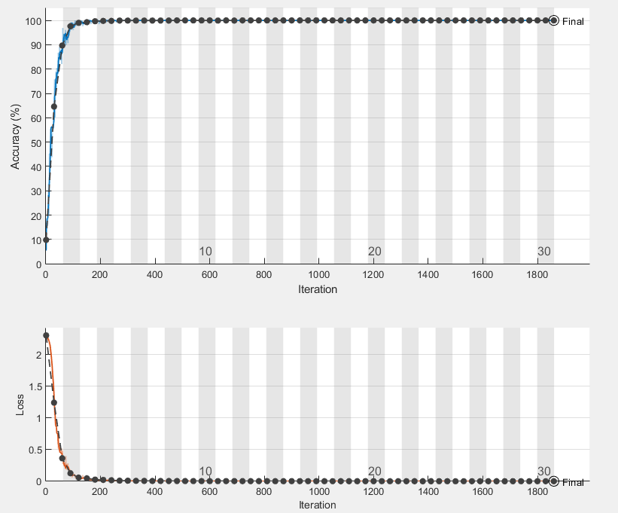
Cấu trúc mạng gồm 3 lớp Convolution qua 2 lần Maxpooling và 2 lớp Fullyconnect, qua 30 lần train cho kết quả 100% đối với tập Train và 89.9% đối với tập Test
Ứng dụng
CNN

